Slide 1
電腦視覺原理及應用簡介
Lab9
Semantic Segmentation

Slide 2
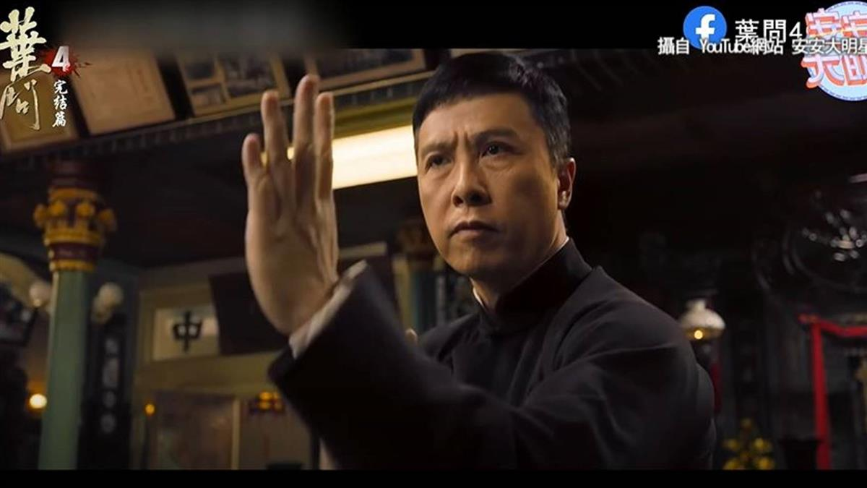
Assignment
輸入一張影像中只有一個人的照片
Ex: test.jpg

Slide 3

Assignment
並根據mask_rcnn輸出的mask.jpg進行二值化過濾影像
Ex: mask.jpg
BGRtoHSV
藍色range(100,43,46)->(124,255,255)
使用cv2.bitwise_and 做mask操作

Slide 4
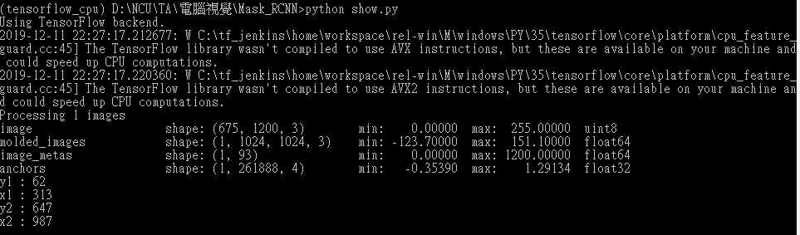
Assignment
並根據mask_rcnn輸出的boundingbox座標進行影像切割

Slide 5
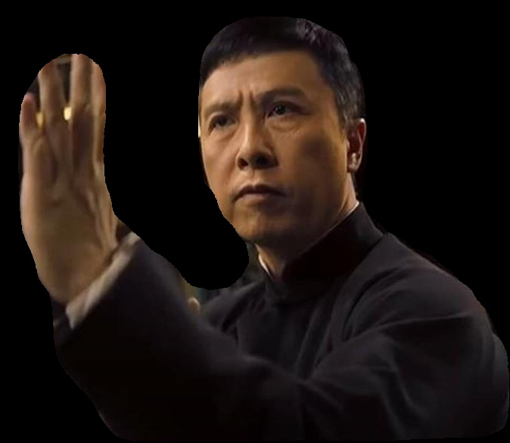
Assignment
切割完畢後將會輸出一個去背且切割完畢後的人物影像

Slide 6
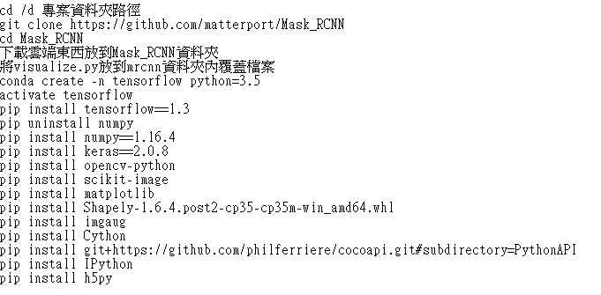
流程
按照環境.txt安裝環境及程式

Slide 7
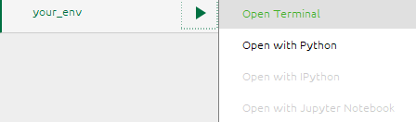

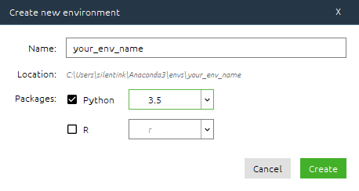


快速安裝環境

Slide 8
下載Mask-rcnn
https://github.com/matterport/Mask_RCNN
下載INSTALL 資料
下載COCO.H5權重資料

Slide 9

流程
更改圖片路徑並執行show.py
python show.py

Slide 10

流程
此code會輸出三張圖片及兩個座標點
pic_mask.jpg pic_result.jpg mask.jpg
紀錄semantic Segmentation 抓取的物件座標

Slide 11
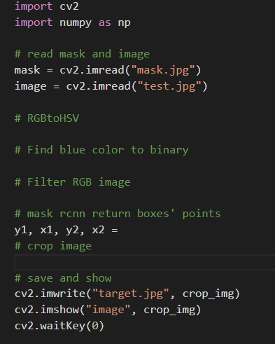
流程
進行二值化過濾影像(去背)並切割影像
去背
物件座標

Slide 12
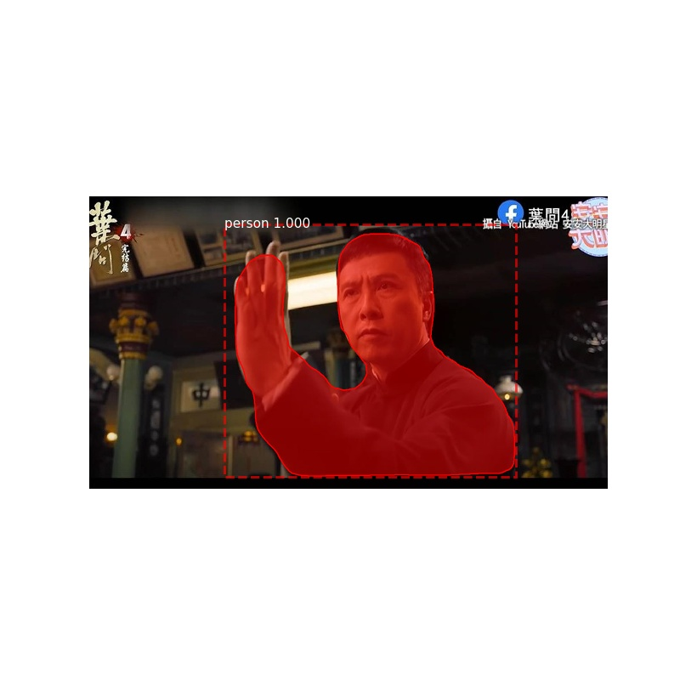
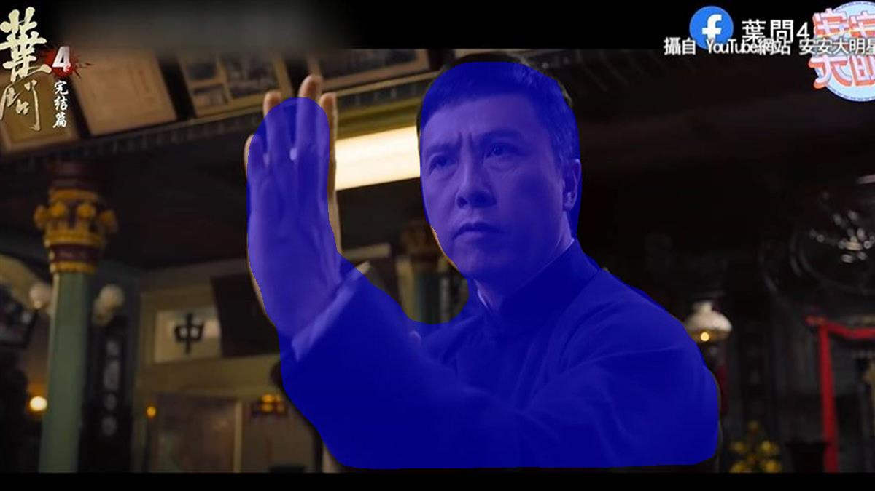
DEMO
1
2
1. test.jpg(原圖)
2. pic_result.jpg
3. pic_mask.jpg
4. mask.jpg
5. target.jpg(最後結果)
3
4
5

